Slide 1
Tutorial 1
Dosen : Prof. Dr. Ir. Carmadi Machbub
Anggera Bayuwindra, PhD
Asisten Mata Kuliah : Adi Novitarini Putri
EL4123 Sistem Kendali Digital
2023

Slide 2
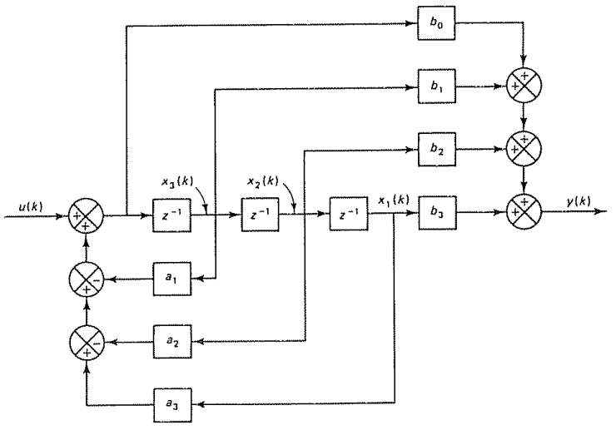

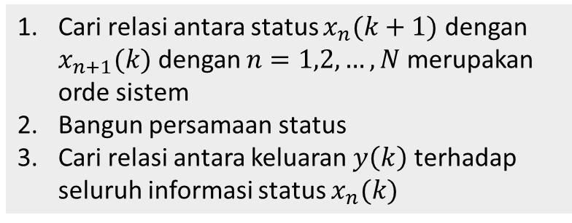
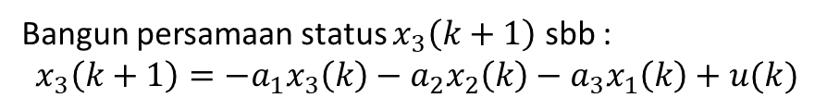
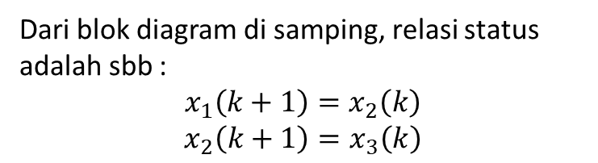
Representasi SS Waktu Diskrit
Obtain the state equation and output equation of this block diagram
Solusi :
Cari relasi antara status $x_{n}(k+1)$ dengan $x_{n+1}(k)$ dengan $n=1,2,…,N$ merupakan orde sistem
Bangun persamaan status
Cari relasi antara keluaran $y\left(k\right)$ terhadap seluruh informasi status $x_{n}(k)$
Dari blok diagram di samping, relasi status adalah sbb :
$$x_{1}\left(k+1\right)=x_{2}\left(k\right)$$
$$x_{2}\left(k+1\right)=x_{3}\left(k\right)$$
Bangun persamaan status $x_{3}\left(k+1\right)$ sbb :
$$x_{3}\left(k+1\right)=−a_{1}x_{3}\left(k\right)−a_{2}x_{2}\left(k\right)−a_{3}x_{1}\left(k\right)+u(k)$$
Bangun persamaan keluaran $y\left(k+1\right)$ sbb :
$$y\left(k\right)=\left(b_{3}−b_{0}a_{3}\right)x_{1}\left(k\right)+\left(b_{2}−b_{0}a_{2}\right)x_{2}\left(k\right)+\left(b_{1}−b_{0}a_{1}\right)x_{3}\left(k\right)+u(k)$$
EL4123 Sistem Kendali Digital
2023

Slide 3
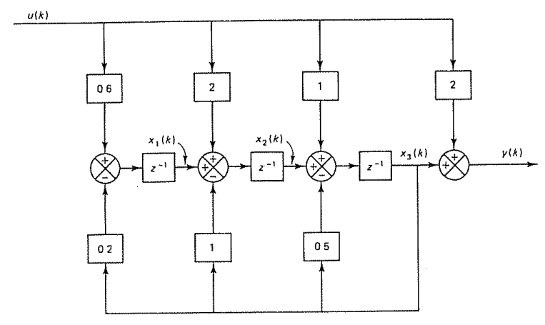
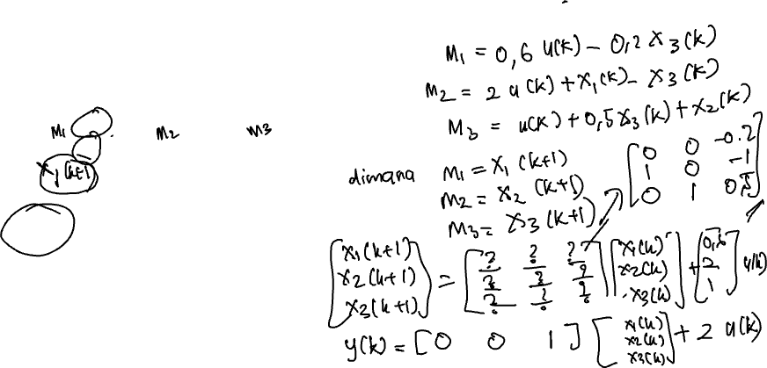
Representasi SS Waktu Diskrit
Obtain the state equation and output equation of this block diagram
EL4123 Sistem Kendali Digital
2023

Slide 4
Tutorial 1
See you on next week !
Jika ada pertanyaan yang perlu didiskusikan lagi terkait tutorial hari ini, silahkan menghubungi saya melalui :
Ms Teams : 33221302@mahasiswa.itb.ac.id
EL4123 Sistem Kendali Digital
2023

